Slide 1
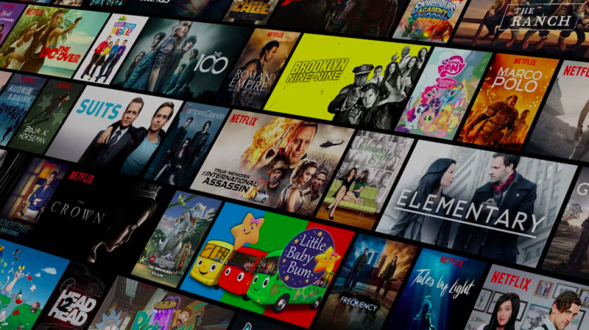

Análisis de Plataformas de Streaming
Trabajo de investigación y análisis sobre la propuesta de valor que ofrecen las plataformas más populares de Streaming para curso de Data Analytics.

Slide 2

EQUIPO 1
Integrantes:
- Alfredo Parente: Analista de Análisis y Reporte para Calidad Interna.
https://www.linkedin.com/in/santiago-mart%C3%ADn-billordo-49a00715b/
- Santiago Billordo: Lic. en Comercialización – Analista de Cuentas de Pagar.
https://www.linkedin.com/in/santiago-mart%C3%ADn-billordo-49a00715b
Notes:
Cada grupo deberá completarlo con su información.

Slide 3
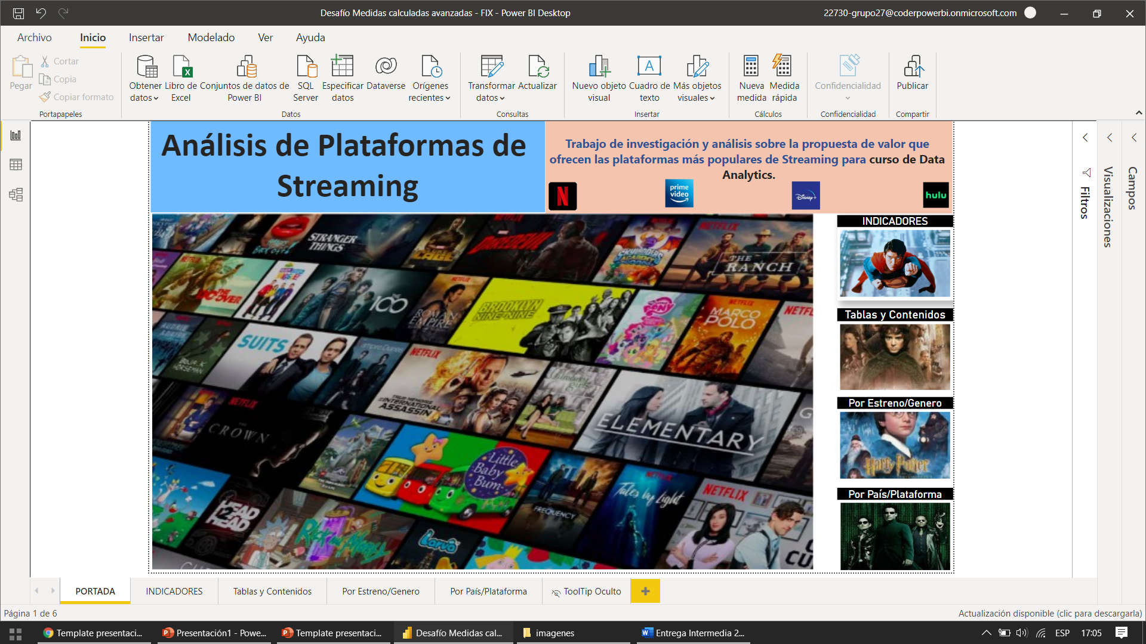
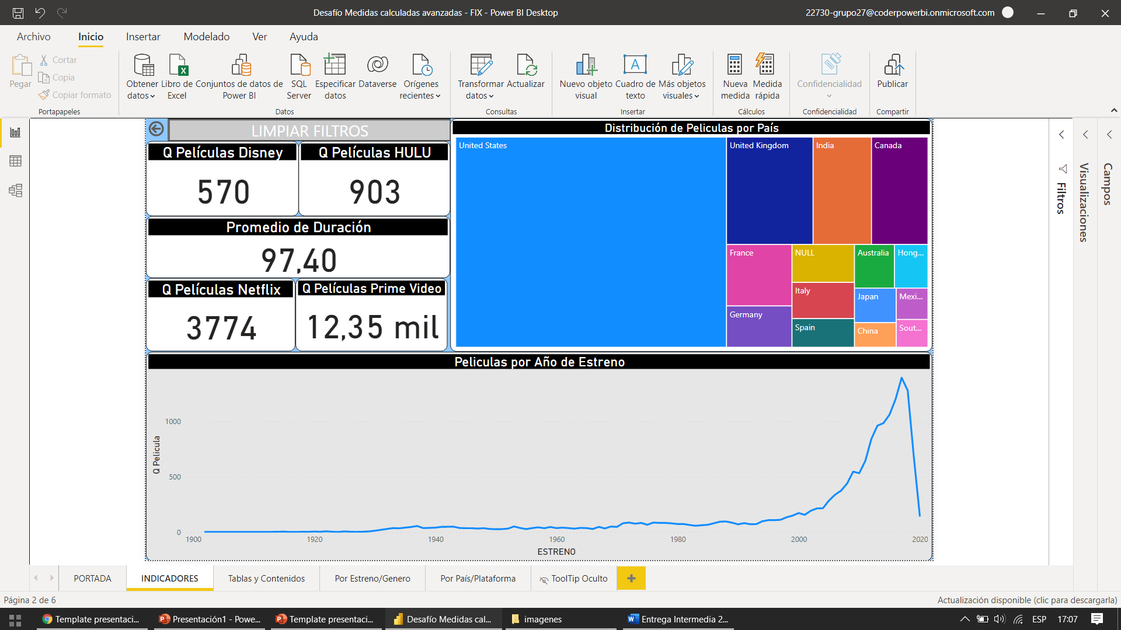
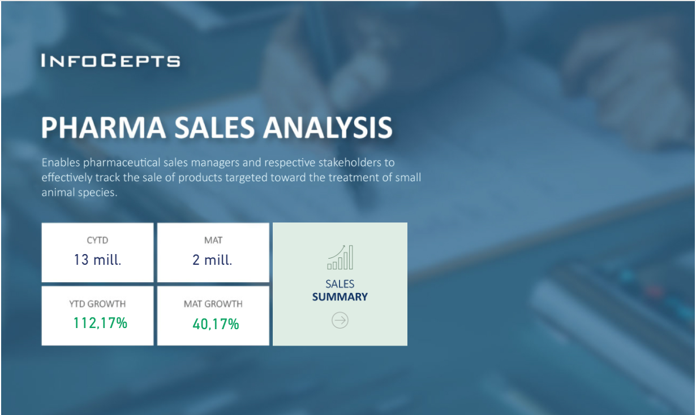
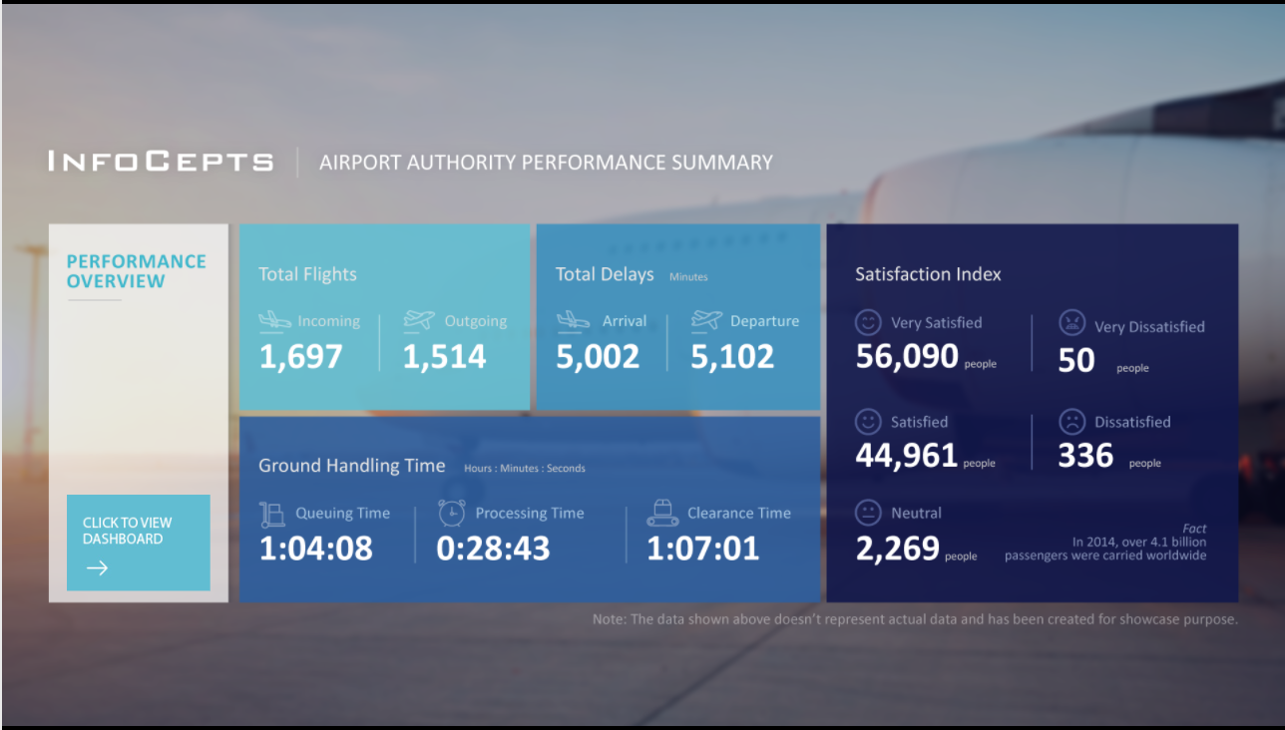
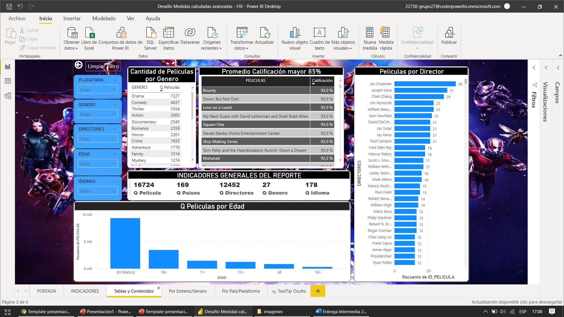
Análisis de Plataformas de Streaming
Temática/Modelo de negocio:
Este trabajo se adentra en las plataformas de streaming más populares y buscara analizar su catálogo de forma individual, así como también comparándolo.
Nivel de aplicación de Data Analitycs:
El proyecto está enfocado en brindar soluciones de analytics a nivel estratégico para una nueva plataforma de Streaming que desea competir en el entretenimiento.
Miniaturas de las solapas del dashboard.

Slide 4
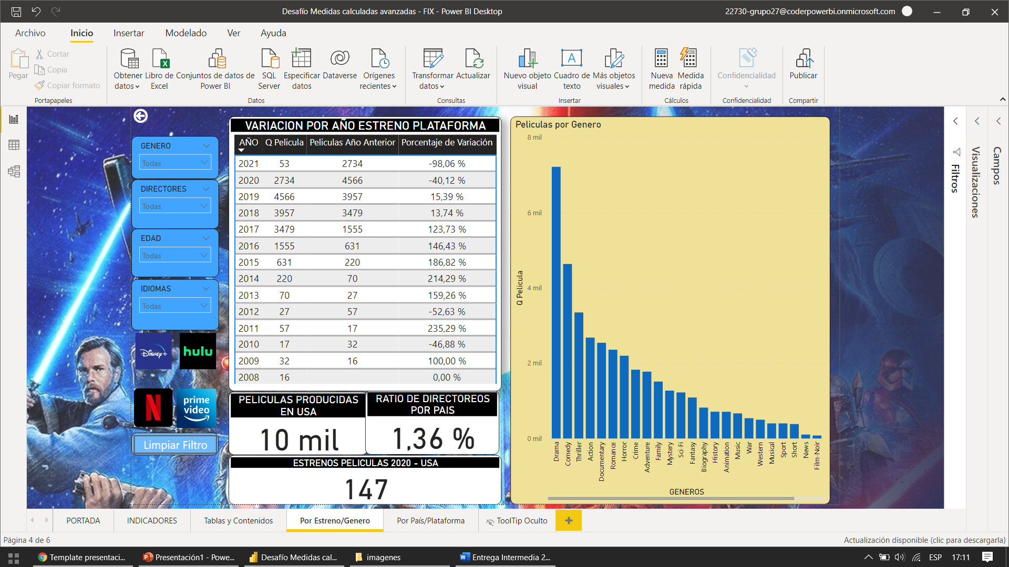
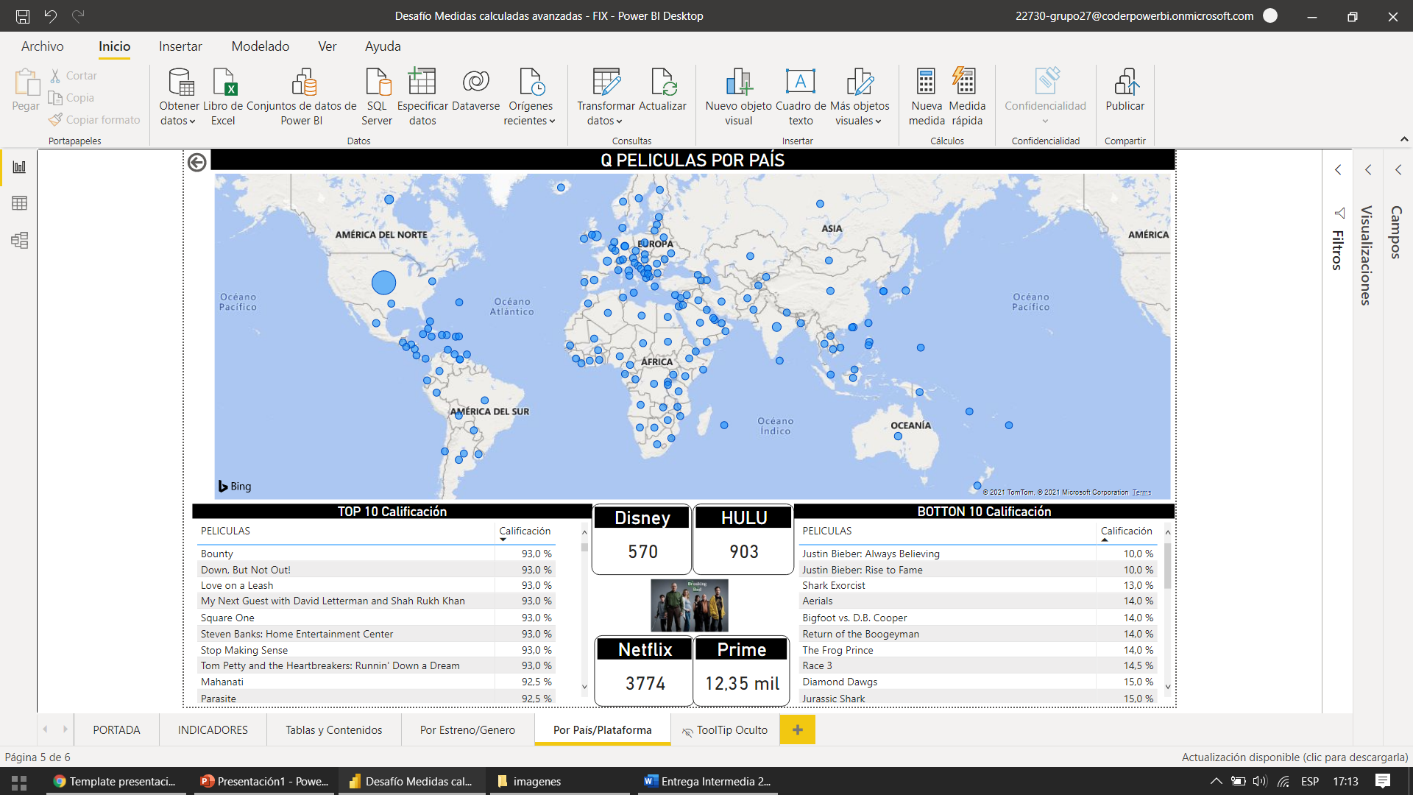
Análisis de Plataformas de Streaming
Objetivo del tablero:
- Analizar el catálogo que ofrecen las plataformas de streaming Netflix, Amazon Prime, Disney+, Hulu.
- Se abordará el análisis de manera individual y comparativa, para obtener conclusiones que permitan entender mejor la propuesta de valor de dichas organizaciones.
Miniaturas de las solapas del dashboard.

Slide 5

Usuario
El proyecto está enfocado en brindar soluciones de analytics a una nueva plataforma de Streaming que desea competir en el entretenimiento. Se pautaron reuniones con los responsables de una consulta que se encarga de la investigación de mercado, la misma especifico las métricas y necesidades que el tablero debe satisfacer. Quien aprobó los prototipos fue el Project Manager responsable de esta investigación de mercado.

Slide 6

desarrollo del tablero
1° Etapa
Definir DataSet
3° Etapa
Creación de DER
4° Etapa
Elaboración de mock up.
5° Etapa
Elaboración de tablero.
6° Etapa
Puesta a punto.
2° Etapa
Trabajar los datos.

Slide 7
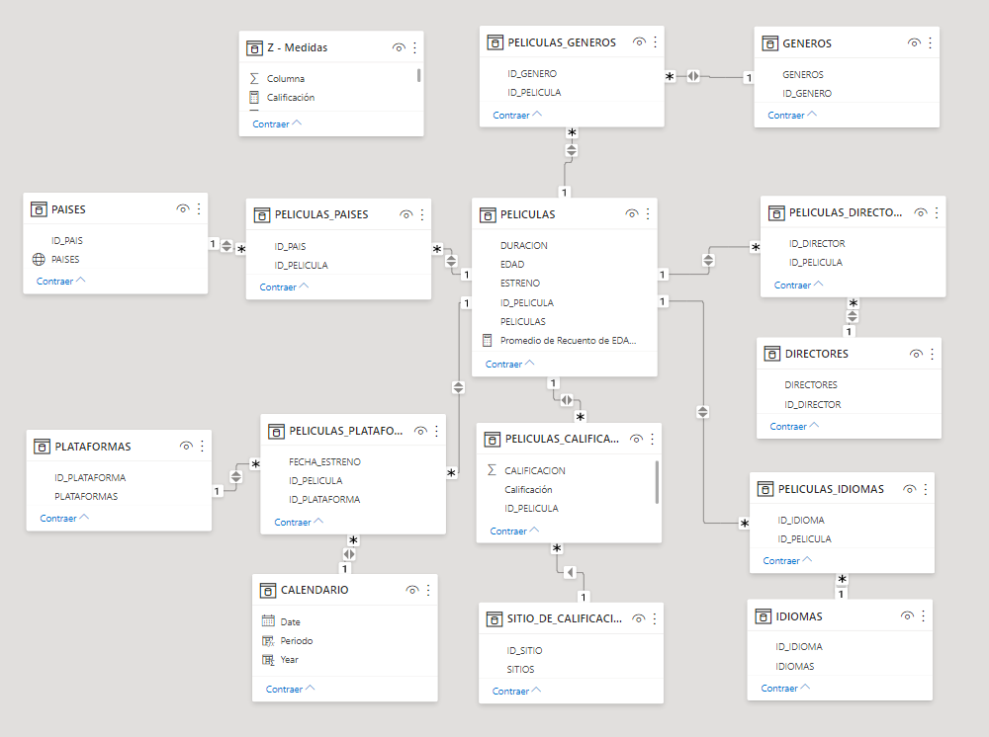

DER

Slide 8








Tablas
Película
Se trata de la entidad principal del trabajo, una película es de forma breve un producto o pieza artística audiovisual, a efecto de este trabajo.
Director
Se define como la o las personas que gestionan el rodaje de una película. Una película puede uno o varios directores.
País
Las películas pueden pertenecer a una producción realizada en su totalidad en un país, o haberse desarrollado en varios países, es por esto que una película puede tener uno o más países asignados.
Idioma
Si bien las películas se ruedan en un idioma original, la misma puede estar en varios idiomas en las plataformas de streaming gracias al doblaje
Género
Una película puede estar catalogada en un único género, por ejemplo ciencia ficción, o en varios, como un drama y una novela a la vez.
Calificación
Detalla la calificación de un título en los sitios webs que brindan este tipo de dato.
Plataforma
Brinda información sobre en que plataformas se encuentra cada película y el detalle de los calendarios.

Slide 9
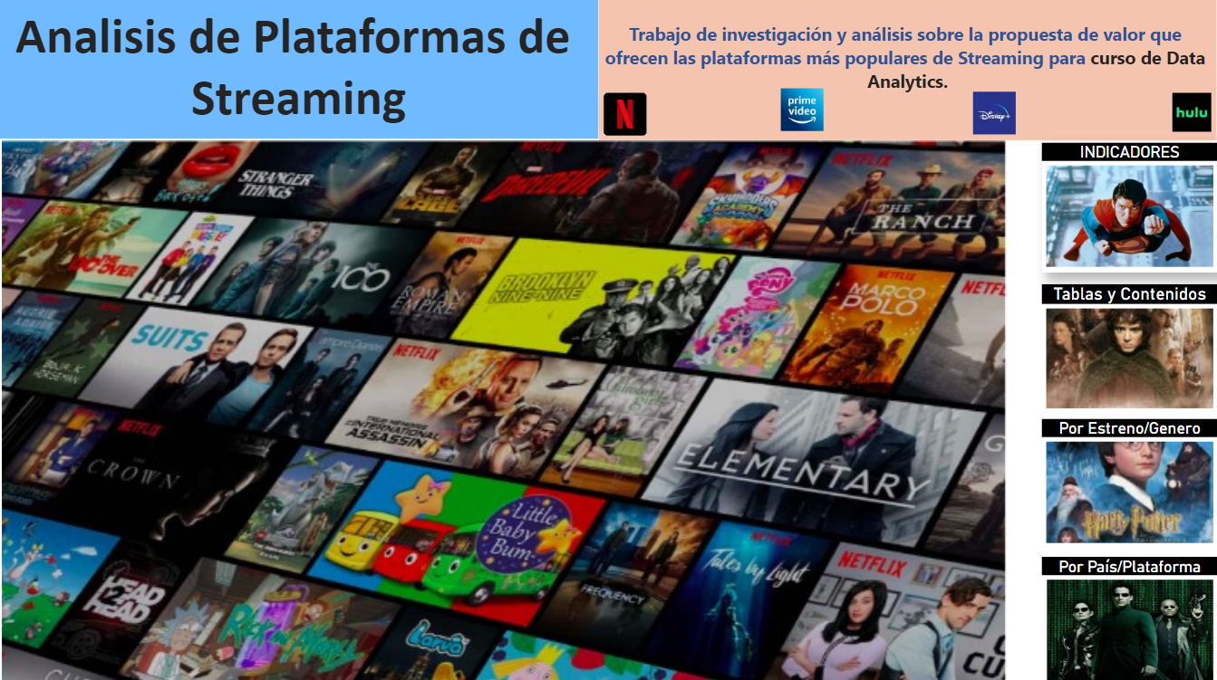
Recorrido por el tablero
Portada
Imagen del trabajo, con el título y subtitulo del mismo, brindando el puntapié para iniciar la experiencia del tablero.

Slide 10
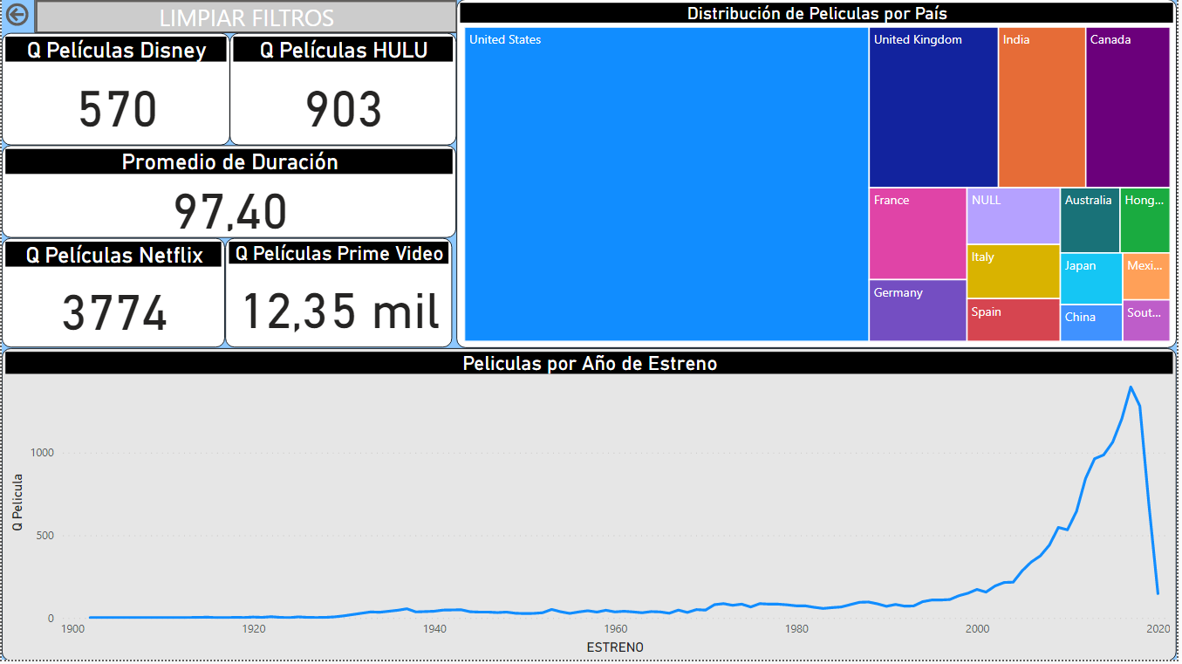
Recorrido por el tablero
Primer Página: Indicadores
Comenzamos brindando 5 indiciadores, la intención de estos es dar un primer vistazo a las dimensiones de las plataformas, ya que cuatro muestran la cantidad de películas por plataforma. El otro restantes detalla el tiempo promedio de una película.
Continuamos con un gráfico Treemap con el TOP 15 de los países que producen películas, esto en concordancia con la idea de que el usuario tenga un panorama general de la industria.
Finalmente contamos con un gráfico en línea que muestra la cantidad de películas (Eje X) que se estrenaron por año (Eje Y) para, de manera sencilla, visualizar como viene evolucionando la producción de piezas.

Slide 11
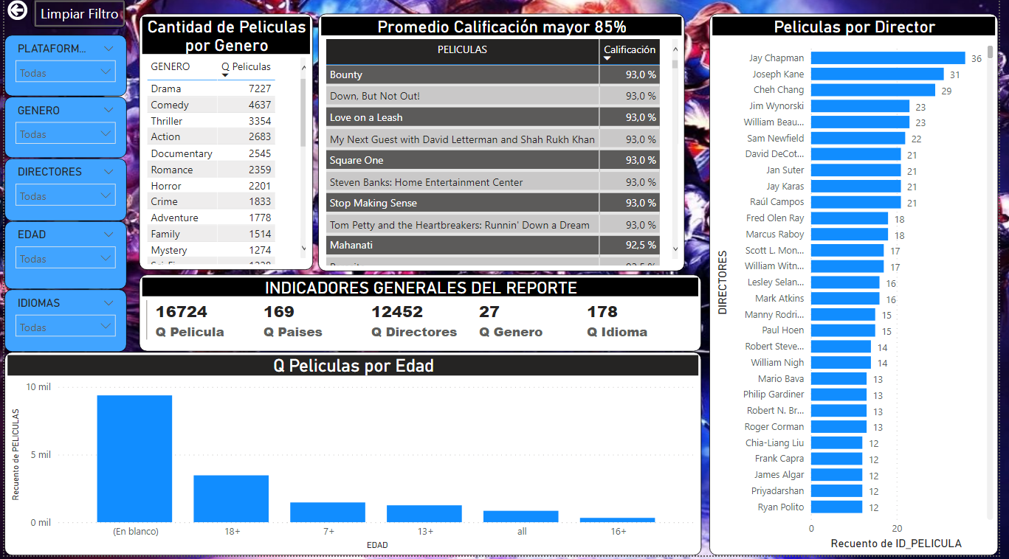
Recorrido por el tablero
Segunda Página: Tablas y Contenidos
Esta página tiene como propósito posibilitar un análisis más en detalle, por lo que cuenta con cinco filtros claves.
Estos filtros tienen incidencia sobre una tabla que cuenta con los géneros acompañado de la cantidad de películas que posee cada uno en total. El segundo ranking es otra tabla con una lista de los directores con mayor cantidad de películas total.
También nos encontramos con una tabla que muestra la lista de películas con un promedio de calificación mayor al 85%.A su vez, exponemos un gráfico de columnas apiladas que muestra el total de películas que posee cada uno de los mínimos de edades.
Finalmente, se encuentran 5 indicadores.

Slide 12
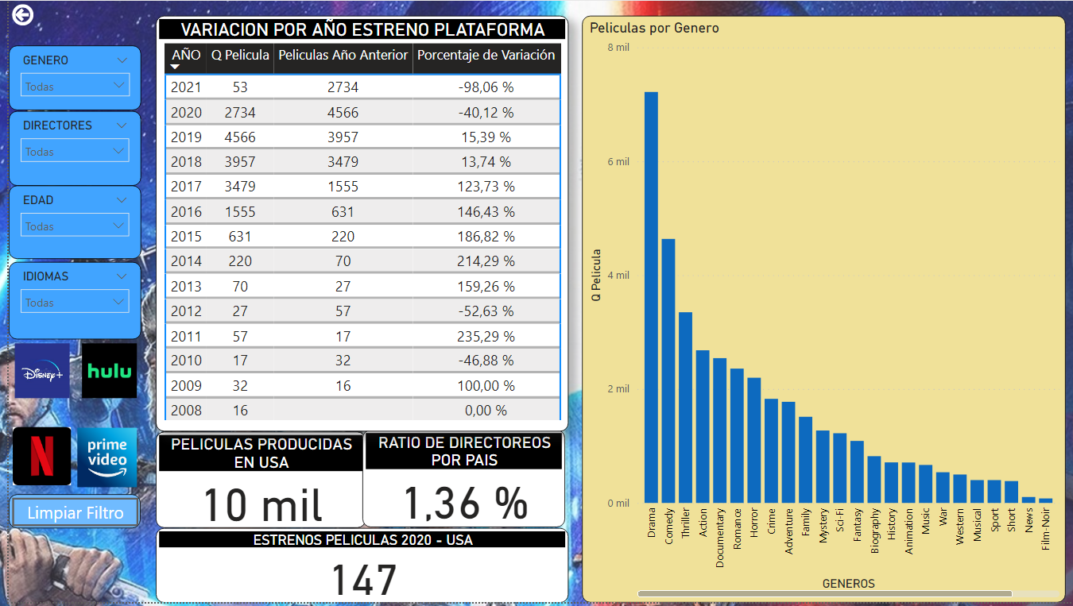
Recorrido por el tablero
Tercer Página: Por Estreno/Página
En esta página nos encontramos indicadores más técnicos que permiten profundizar el análisis de una forma más crítica si el usuario así lo desee
En la esquina izquierda superior nos encontramos 5 filtros, estos filtros tienen repercusión sobre 3 indicadores:
Cantidad de Películas Producidas en USA.
Ratio de directores por país.
Estrenos de películas en USA en 2020.
Luego se plantea un grafico de columnas agrupadas, que en el eje X muestra los géneros y en el eje Y la cantidad de películas.
Por ultima se presenta una variación por año de estreno en las plataformas, que nos muestra la variación nominal y porcentual de películas respecto al año pasado.

Slide 13
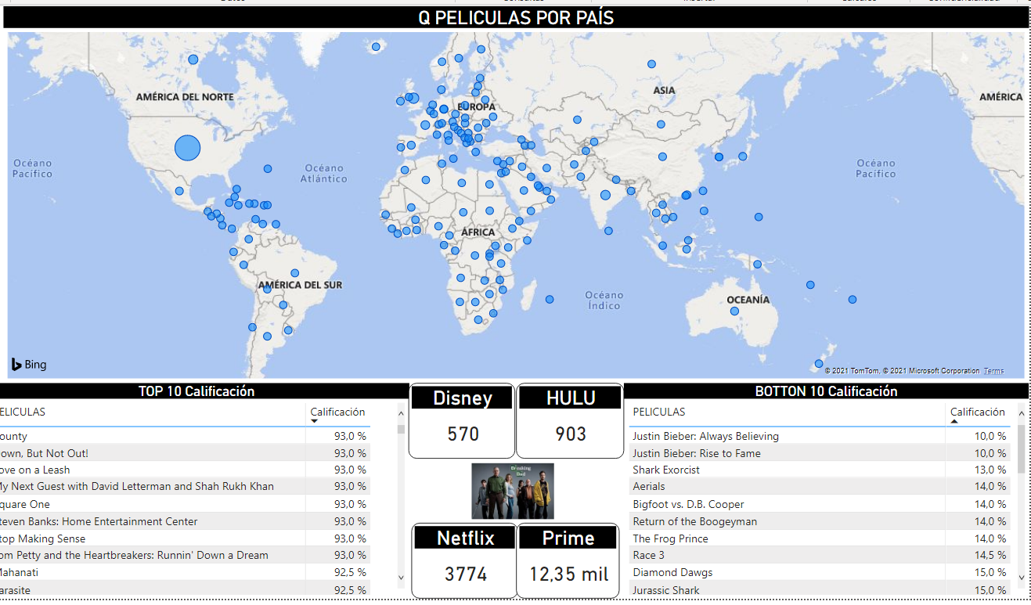
Recorrido por el tablero
Cuarta Página: Por País/Plataforma
En esta última página presentamos una visualización mucho más grafica e interactiva de las películas en el globo terráqueo, por eso se colocó un mapa y la cantidad de películas por país representadas con puntos. Acompañando este grafico hicimos uso de tooltips que muestran un grafico de anillos con el porcentaje de películas que tiene cada plataforma en los países.
Este grafico se ve acompañado por dos rankingss, el primero es un TOP10 de las mejores películas clasificadas según el promedio de las calificaciones obtenidas de Rotten Tomatoes e IMDb y un BOTTON10 de las peores películas calificadas.
Finalmente, se encuentran 4 indicadores en gráficos de tarjetas, con la cantidad de películas en cada plataforma que interactúa con el mapa cuando se selecciona un país especifico.

